Slide 1
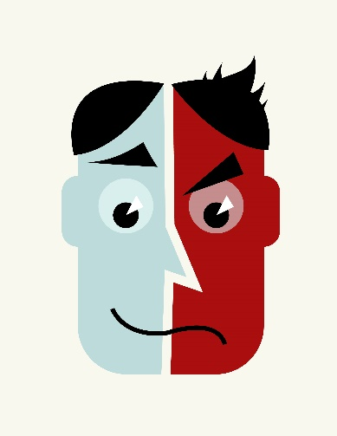
مقدمه: اختلال روانپزشکی همانند بیماریهای جسمی هستند. با این تفاوت که اختلال در تفکر، درک، رفتار یا احساس ایجاد میشود که سبب می شود کا رکرد فرد درحیطه های مختلف شغلی فردی خانوادگی و اجتماعی مختل گردد. برای درمان و بهبود این اختلال نیز مثل مثالهای ذکر شده به دارودرمانی، رواندرمانی وآموزش بیمار و خانواده احتیاج است. تفاوتی دیگرکه شاید بین بیماریهای روانپزشکی با سایر بیماریها وجود داشته باشد این است که بیماریهای روانپزشکی معمولا برای درمان نیازمند زمان طولانی تری هستند و این امر اهمیت صبور بودن بیمار و خانواده در روند درمان این بیماریها را نشان میدهد. و خلق در واقع همان حالت هیجانی نسبتا پایداری است که هر فر
: خلق بر طبق تعریف عبارت است از احساس درونی نافذ و پایداری که درک و نگرش فرد نسبت به خود، دیگران و در کل نسبت به محیط را عمیقا تحت تاثیر قرار میدهد.
عاطفه به نمود بیرونی خلق اطلاق میشود. خلق میتواند طبیعی، بالا و شاد، یا پایین و غمگین باشد.
اختلالات خلق شامل 7 کروه میباشد:
اختلالات افسردگی اساسی
اختلالات دوقطبی
اختلال افسرده خویی( دیس تایمی )
اختلال خلق ادواری( سیکلوتایمی)
اختلالات خلق ناشی از بیماریهای طبی عمومی
اختلالات خلق ناشی از سوء مصرف مواد
دستجات عمومی شامل اختلالات افسردگی و دوقطبی که غیر اختصاصی هستند.
تعریف اختلال دوقطبی:نامهای دیگر این اختلال مانیک دپرسیو یا شیدایی/مانیا-افسردگی هم نامیده میشود.نوعی اختلال روانپزشکی است که درآن خلق یا روحیه به صورت غیر طبیعی بیش از حد معمول بالا رفته و شاد یا تحریک پذیر میشود که به این مرحله مانیا یا شیدایی میگویند، یا خلق بیش از حد طبیعی غمگین و افسرده میشود که مرحله دپرسیو یا افسردگی مینامند ویا به صورت علایمی از هردو مرحله بروز میکند که مختلط مینامند.این نوسان شدید باعث آسیب به وجهه اجتماعی شخص، تخریب روابط بین فردی و اختلال عملکرد شغلی و تحصیلی میشود.
.
اختلالات روانپزشکی
اختلال خلقی دو قطبی
جزوه شماره 3
تهیه و تنظیم:
دکتر الهام رزاق کریمی دستیار روانپزشکی
زیر نظر:
دکتر سپیده هریزچی قدیم استادیار روانپزشکی
مرکز تحقیقات روانپزشکی وعلوم رفتاری
مرکز روانپزشکی جامعه نگر تیریز
اپیدمیولوزی:
اختلالات خلقی شایع هستند. افسردگی در 10% مردان و 20% زنان در طول زندگی دیده میشود.اختلال دوقطبی در حداکثر 5% مردم و 50% افراد افسرده وجود دارد و خودکشی نیز در 15% افراد افسرده شیوع دارد.
.
علل اختلال دو قطبی
علل اختلالات روانپزشکی زیستی روانی اجتماعی است یعنی انتقال یک سری ژنها فرد را مستعد بیماری میکند و بعد قرارگیری در معرض استرسهای محیطی باعث فعال شدن ژنهای بیماریزا میشوند
A :نوروترنسمیترها:
1-سروتونین: بیشتر از همه با افسردگی مرتبط است که در آن کاهش میابد.
2-نوراپی نفرین: غیرطبیعی بودن(معمولا پایین بودن) سطح متابولیتهای آن در افراد افسرده دیده میشود.
3-دوپامین: فعالیت دوپامینی در افسردگی کاهش و در شیدایی افزایش میابد.
B :عوامل روانی اجتماعی مختلفی دخیل هستند که بک در این زمینه تریاد معروفی دارد، شامل تصویر منفی از خود، محیط و آینده. ویا درماندگی آموخته شده نیز از جمله نظریات در این زمینه هستند.وقایع استرس زای زندگی غالبا قبل از اولین دوره اختلالات خلقی رخ میدهند.
معیارهای تشخیصی برای دوره شیدایی/مانیا:
A : دوره مجزایی از خلق بالا ، منبسط و یا تحریک پذیر که شکل ناهنجار و مداومی داشته و حداقل یک هفته طول بکشد. ( در صورت لزوم بستری شدن فرد، طول مدت اختلال اهمیت ندارد.)
B : طی دوره اختلال خلق، 3 مورد یا بیشتر از علایم زیر مشاهده شود( درصورتیکه خلق فقط تحریک پذیر باشد 4 مورد):
1-افزایش مفرط عزت نفس یا خودبزرگ بینی
2- کاهش نیاز به خواب
3- پرحرفی بیش از معمول یا احساس فشار برای پرحرفی
4-از موضوعی به موضوع دیگر پریدن یا سبقت افکار
5- حواسپرتی
6-افزایش فعالیت برای رسیدن به هدف در زمینه های اجتماعی، شغلی، تحصیلی، جنسی و یا آژیتاسیون
7-اشتغال مفرط به فعالیتهای لذت بخش با پیامدهای دردناک( ولخرجی، بی بند و باری جنسی)
C : این علایم با معیارهای یک دوره مختلط(MIXED) مظابقت نمیکنند.
-

